Slide 2
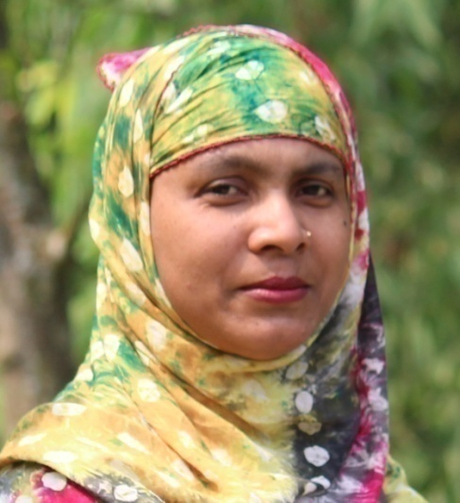
শিক্ষক পরিচিতি
পাঠ পরিচিতি
শাহেনা আক্তার, সহকারি শিক্ষক, ব্রাহ্মণডুরা সরকারি প্রাথমিক বিদ্যালয়। সদর , হবিগঞ্জ।
শ্রেণি-পঞ্চম
বিষয়-বাংলাদেশ ও বিশ্ব পরিচয়
পাঠ শিরোনামঃ নারী-পুরুষ সমতা
পাঠ্যাংশঃ নারী জাগরণের অগ্রদূত

Slide 3
শিখনফল
এই পাঠ শেষে শিক্ষার্থীরা...
2.1.2. সমাজে নারীর অবদান উল্লেখ করতে পারবে।

Slide 4
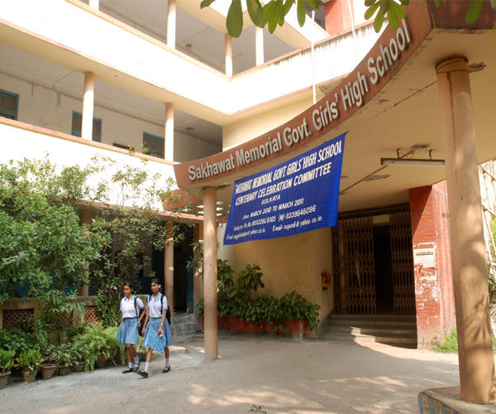
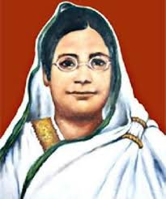
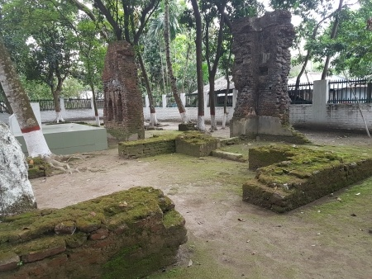
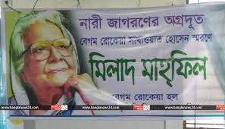
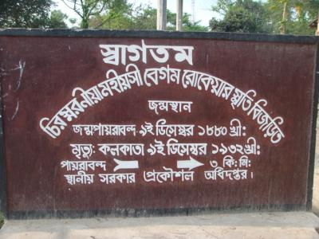
এসো আমরা
কিছু ছবি দেখি।

Slide 5
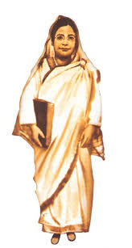
পাঠঘোষণা
নারী জাগরণের অগ্রদূত

Slide 6
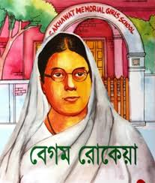
বেগম রোকেয়া ১৮৮০ সালের ৯ই ডিসেম্বর রংপুরে জন্মগ্রহণ করেন।
১৯০৯ সালে তিনি ভাগলপুরে একটি বালিকা বিদ্যালয় প্রতিষ্ঠা করেন।বিদ্যালয়টি পরে কলকাতায় স্থানান্তর করা হয়।
১৯৩২ সালের ৯ই ডিসেম্বর এই মহিয়সী নারী মৃত্যুবরণ করেন।
বেগম রোকেয়ার স্মরণে বাংলাদেশে প্রতিবছর ৯ই ডিসেম্বর রোকেয়া দিবস পালন করা হয়।
বেগম রোকেয়ার
জীবন ও কর্ম

Slide 7
নারী জাগরণে বেগম রোকেয়ার অবদান
নারী শিক্ষার জন্য বিভিন্ন গ্রন্থ রচনা করেছেন।
নারীর অধিকার প্রতিষ্ঠায় সমাজকে সচেতন করতে অসামান্য অবদান রাখেন।
নারী শিক্ষার অগ্রুগতির জন্য মা-বাবা ও অভিভাবকদের শিক্ষার বিষয়ে সচেতন করেন।
নারী শিক্ষার বিষয়ে সমাজকে সচেতন করতে অসামান্য অবদান রাখেন।
নারী শিক্ষার জন্য বালিকা বিদ্যালয় প্রতিষ্ঠা করেন।

Slide 8
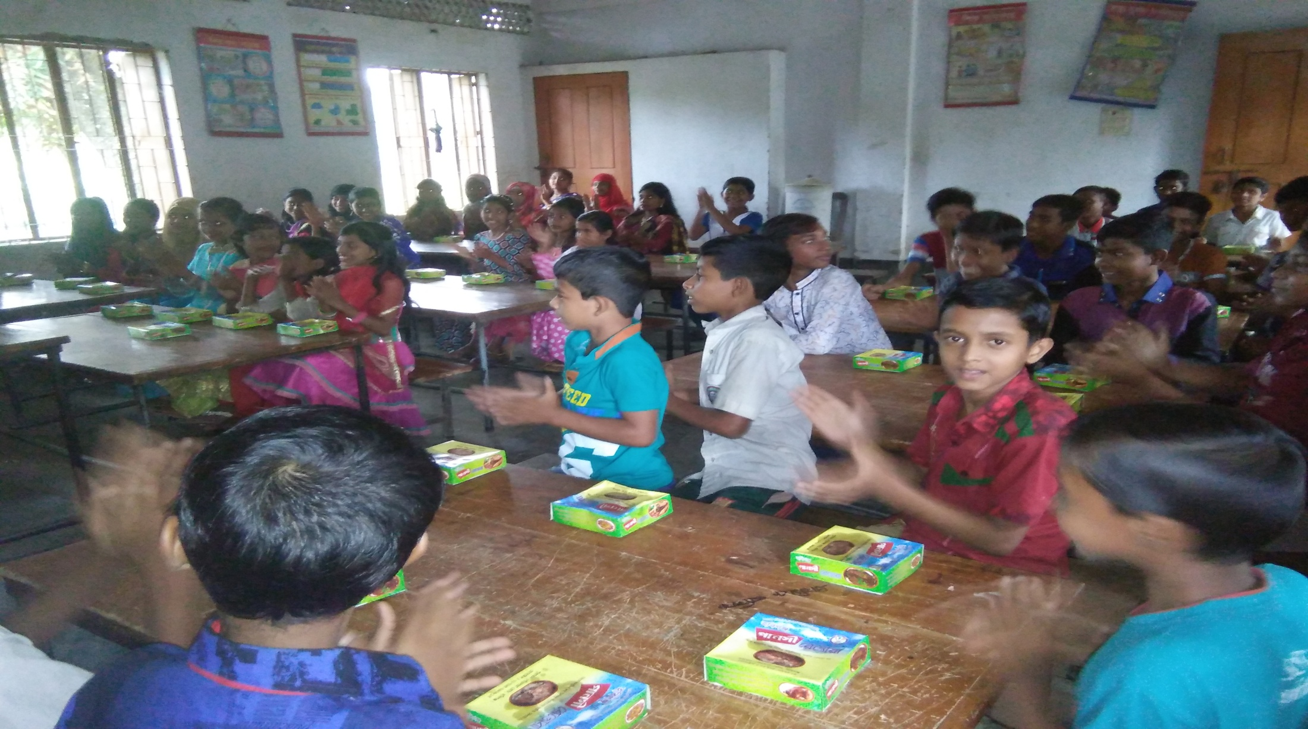
নিরব পাঠ

Slide 9
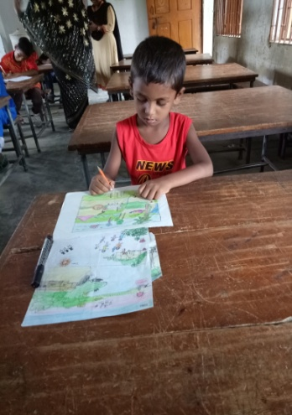
একক কাজ
১। বেগম রোকেয়া কে ছিলেন?
২। তিনি কত সালে জন্মগ্রহন করেন?
৩। তিনি কত সালে ভাগলপুরে বিদ্যালয় স্থাপন করেন?
৪। তিনি কত সালে মৃত্যুবরণ করেন?

Slide 10
জোড়ায় কাজ
বেগম রোকেয়া সম্পর্কে ২টি বাক্য লিখ ।
বেগম রোকেয়ার অবদান সম্পর্কে ৩টি বাক্য লিখ ।

Slide 11
দলীয় কাজ
১। বেগম রোকেয়া জীবন ও কর্ম সম্পর্কে ৩টি বাক্য লিখ ।
২। বাংলার নারী শিক্ষা বিস্তারে বেগম রোকেয়ার ভূমিকা বর্ণনা কর।

Slide 12
মূল্যায়ন
খাতায় উত্তর লিখঃ
১। কাদের শিক্ষার জন্য বেগম রোকেয়া কাজ করতেন ?
২। বেগম রোকেয়া কোথায় বালিকা বিদ্যালয় প্রতিষ্ঠা করেন?
৩। বিদ্যালয়টি পরে কোথায় স্থানান্তর করা হয়?

Slide 13
মূল্যায়ন
বোর্ডে এসে উত্তর লিখঃ
(১) বেগম রোকেয়া জন্মগ্রহণ করেন-
(ক) ১৮৭০
(খ) ১৮৮০
(গ) ১৮৮২
সঠিক উত্তর
(ঘ) ১৮৮৪
সঠিক উত্তর
আবার চেষ্টা কর
আবার চেষ্টা কর
আবার চেষ্টা কর
আবার চেষ্টা কর
আবার চেষ্টা কর
আবার চেষ্টা কর
(২) নারী জাগরণের অগ্রদূত কে ?
(ক) সুফিয়া কামাল
(খ) বেগম রাজিয়া
(গ) সুলতানা কামাল
(ঘ) বেগম রোকেয়া

Slide 14
বাড়ির কাজ
১। বেগম রোকেয়ার প্রতিষ্ঠিত বিল্যালয়ের নাম কী ?
২। বেগম রোকেয়ার রচিত ৩টি বইয়ের নাম লিখ ।

Slide 15
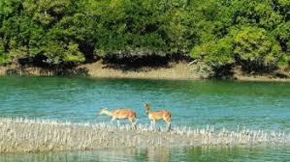
আবার
দেখা হবে

